Slide 1
ФЕДЕРАЛЬНЫЙ ГОСУДАРСТВЕННЫЙ ОБРАЗОВАТЕЛЬНЫЙ СТАНДАРТ ДОШКОЛЬНОГО ОБРАЗОВАНИЯ. ПРОЕКТ подготовила старший воспитатель: Вортотникова Т.Г.

Slide 2
Оглавление I. ОБЩИЕ ПОЛОЖЕНИЯ .....................................................................................3 II. ТРЕБОВАНИЯ К СТРУКТУРЕ ОСНОВНОЙ ОБРАЗОВАТЕЛЬНОЙ ПРОГРАММЫ ДОШКОЛЬНОГО ОБРАЗОВАНИЯ.......................................9 III. ТРЕБОВАНИЯ К УСЛОВИЯМ РЕАЛИЗАЦИИ ОСНОВНОЙ ОБРАЗОВАТЕЛЬНОЙ ПРОГРАММЫ ДОШКОЛЬНОГО ОБРАЗОВАНИЯ ....................................................................................................................................17 Требования к психолого-педагогическим условиям реализации основной образовательной программы дошкольного образования................................................ 18 Требования к развивающей предметно-пространственной среде ................................. 23 Требования к кадровым условиям реализации основной образовательной программы дошкольного образования................................................................................ 26 Требования к материально-техническим условиям реализации основной образовательной программы дошкольного образования................................................ 27 Требования к финансовым условиям реализации основной образовательной программы дошкольного образования................................................................................ 27 IV. ТРЕБОВАНИЯ К РЕЗУЛЬТАТАМ ОСВОЕНИЯ ОСНОВНОЙ ОБРАЗОВАТЕЛЬНОЙ ПРОГРАММЫ ДОШКОЛЬНОГО ОБРАЗОВАНИЯ.....................................................................................................31

Slide 3
II. ТРЕБОВАНИЯ К СТРУКТУРЕ ОСНОВНОЙ ОБРАЗОВАТЕЛЬНОЙ ПРОГРАММЫ ДОШКОЛЬНОГО ОБРАЗОВАНИЯ
1. Программа определяет содержание и организацию
образовательного процесса на уровне дошкольного образования.
Программа обеспечивает развитие детей дошкольного возраста с
учётом их психолого-возрастных и индивидуальных особенностей и должна
быть направлена на решение задач Стандарта, указанных в п. 5 его Общих
положений.
2. Группы в одной Организации могут действовать на основе
различных Программ.

Slide 4
Содержание Программы должно охватывать следующие образовательные области: ● коммуникативно-личностное развитие; ● познавательно-речевое развитие; ● художественно-эстетическое развитие; ● физическое развитие.

Slide 5
Содержание Программы должно отражать следующие аспекты социальной ситуации развития ребёнка дошкольного возраста: ● предметно-пространственная развивающая образовательная среда; ● характер взаимодействия со взрослыми; ● характер взаимодействия с другими детьми; ● система отношений ребёнка к миру, к другим людям, к себе самому

Slide 6
5. Программа предполагает обязательную часть и часть, формируемую участниками образовательных отношений. Обе части являются взаимодополняющими и необходимыми с точки зрения реализации требований Стандарта
Обязательная часть Программы предполагает комплексность подхода,
обеспечивая развитие воспитанников во всех четырёх взаимодополняющих
образовательных областях (в соответствии с п. 3 настоящих Требований к
структуре Программы).
В разделе «Часть, формируемая участниками образовательных
отношений» должны быть представлены выбранные и/или разработанные
самостоятельно участниками образовательных отношений парциальные4
программы, методики, формы организации образовательной работы.

Slide 7
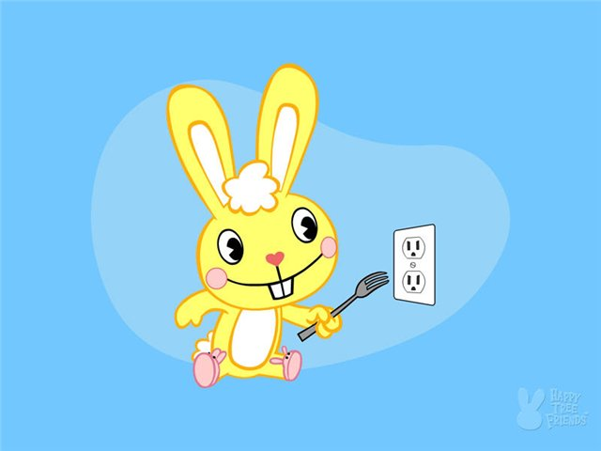
Объём обязательной части Программы должен составлять не менее 60% от её общего объёма, а части, формируемой участниками образовательных отношений, – не более 40%

Slide 8
Структура основной образовательной программы включает три основных раздела:
Целевой
Содержательный
Организационный

Slide 9
1) Целевой раздел включает в себя: – пояснительную записку; – целевые ориентиры

Slide 10
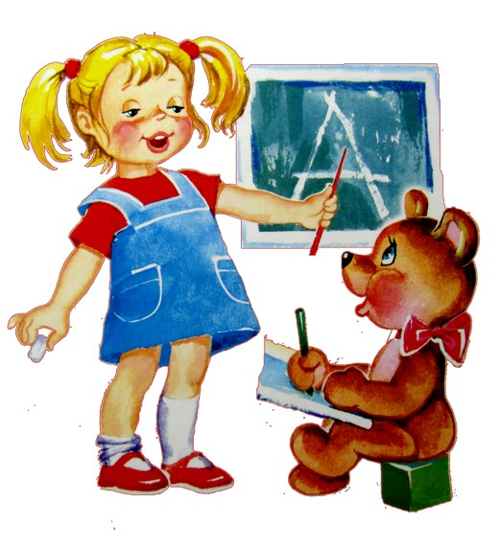
2) Содержательный раздел определяет общее содержание основной образовательной программы, обеспечивающее полноценное развитие детей с учётом их возрастных и индивидуальных особенностей, и раскрывает задачи: – развития специфических видов деятельности; – становления первичной ценностной ориентации и социализации; – развития первичных представлений; – коррекции нарушений развития детей с ограниченными возможностями здоровья и детей-инвалидов и оказания им квалифицированной помощи в освоении основной образовательной программы.

Slide 11
3) Организационный раздел определяет общие рамки организации образовательного процесса, а также механизм реализации положений основной образовательной программы

Slide 12
Решение задач развития детей в четырёх образовательных областях: коммуникативно-личностной, познавательно-речевой, художественно- эстетической и области физического развития – направлено в следующих видах деятельности:
двигательной, в том числе в основных движениях (ходьбе, беге,
прыжках, лазанье и др.), а также при катании на самокате, санках, велосипеде,
ходьбе на лыжах, в спортивных играх;
– игровой (сюжетной игры, в том числе сюжетно-ролевой, режиссёрской
и игры с правилами);
– коммуникативной (конструктивного общения и взаимодействия со
взрослыми и сверстниками, устной речью как основным средством общения);
– познавательно-исследовательской (исследования объектов
мира и экспериментирования с ними);
– восприятия художественной литературы и фольклора;
– элементарной трудовой деятельности (самообслуживания, бытового
труда, труда в природе);
– конструирования из различных материалов (строительного материала,
конструкторов, модулей, бумаги, природного материала и т.д.);
– изобразительной (рисования, лепки, аппликации);
– музыкальной (пения, музыкально-ритмических движений, игры на
детских музыкальных инструментах).

Slide 13
Дополнительным разделом Программы является текст её краткой презентации. Краткая презентация Программы должна быть ориентирована на родителей воспитанников и доступна для ознакомления. В краткой презентации Программы должны быть указаны:
● возрастные и иные категории детей, которые могут получать
дошкольное образование в данной Организации, в том числе категории детей с
ОВЗ, если возможность их образования предусматривается;
● реализуемые Примерные программы в том случае, если дошкольные
группы используют их обязательную часть;
● характеристика взаимодействия педагогического коллектива с семьями
воспитанников;
● иные характеристики, наиболее существенные с точки зрения авторов.

Slide 14
IV. ТРЕБОВАНИЯ К РЕЗУЛЬТАТАМ ОСВОЕНИЯ ОСНОВНОЙ ОБРАЗОВАТЕЛЬНОЙ ПРОГРАММЫ ДОШКОЛЬНОГО ОБРАЗОВАНИЯ
1. Требования Стандарта к результатам освоения Программы
представлены в виде целевых ориентиров дошкольного образования, которые
представляют собой социальные и психологические характеристики
возможных достижений ребёнка на этапе завершения уровня дошкольного
образования.
2. Целевые ориентиры дошкольного образования определяются
независимо от форм реализации Программы, а также от её характера,
особенностей развития воспитанников и видов Организации, реализующей
Программу.
3. Целевые ориентиры не подлежат непосредственной оценке, в том
числе в виде педагогической диагностики (мониторинга), и не являются
основанием для их формального сравнения с реальными достижениями детей.
Они не являются основой объективной оценки соответствия установленным
требованиям образовательной деятельности и подготовки воспитанников.
Освоение Программы не сопровождается проведением промежуточных
аттестаций и итоговой аттестации воспитанников.

Slide 15
Требования к психолого-педагогическим условиям реализации основной образовательной программы дошкольного образования
* уважение педагогов к человеческому достоинству воспитанников,
формирование и поддержка их положительной самооценки, уверенности в собственных возможностях и способностях
● использование в образовательном процессе форм и методов работы с
детьми, соответствующих их психолого-возрастным и индивидуальным
особенностям (недопустимость как искусственного ускорения, так и
искусственного замедления развития детей);
● построение образовательного процесса на основе взаимодействия
взрослых с детьми, ориентированного на интересы и возможности каждого
ребёнка и учитывающего социальную ситуацию его развития;
● поддержка педагогами положительного, доброжелательного
отношения детей друг к другу и взаимодействия детей в разных видах
деятельности;
● поддержка инициативы и самостоятельности детей в специфических
для них видах деятельности;
● возможность выбора детьми материалов, видов активности,
участников совместной деятельности и общения;
● защита детей от всех форм физического и психического насилия;5
● построение взаимодействия с семьями воспитанников в целях
осуществления полноценного развития каждого ребёнка, вовлечение семей
воспитанников непосредственно в образовательный процесс.

Slide 16
В Организации (группе) может проводиться оценка развития детей, его динамики, в том числе измерение их личностных образовательных результатов. Такая оценка производится педагогом совместно с педагогом- психологом в рамках психолого-педагогической диагностики6 (или мониторинга). Участие ребёнка в психолого-педагогической диагностике (мониторинге) допускается только с согласия его родителей (законных представителей )

Slide 17
Результаты психолого-педагогической диагностики (мониторинга) могут использоваться исключительно для решения образовательных задач:
*индивидуализации образования (в том числе поддержки ребёнка,
построения его образовательной траектории или профессиональной коррекции
особенностей его развития);
● оптимизации работы с группой детей.

Slide 18
Предельная наполняемость групп устанавливается в соответствии с санитарно-эпидемиологическими правилами и нормативами. Наполняемость конкретной группы определяется с учётом возраста детей, их состояния здоровья, специфики образовательной программы, профессионализма педагогического персонала образовательной организации. Предельная наполняемость групп, включающих детей с ОВЗ и детей- инвалидов, в том числе в группах компенсирующей и комбинированной направленности, устанавливается в соответствии с санитарно- эпидемиологическими правилами и нормативами

Slide 19
Развивающая предметно-пространственная среда Организации (дошкольной группы, участка) должна обеспечивать:
● реализацию различных образовательных программ, используемых в
образовательном процессе Организации;
● в случае организации инклюзивного образования необходимые для
него условия;
● учёт национально-культурных, климатических условий, в которых
осуществляется образовательный процесс.

Slide 20
Организация образовательного пространства и разнообразие материалов, оборудования и инвентаря (в здании и на участке) должны обеспечивать:
● игровую, познавательную, исследовательскую и творческую
активность всех категорий воспитанников, экспериментирование с
доступными детям материалами (в том числе с песком и водой);
● двигательную активность, в том числе развитие крупной и мелкой
моторики, участие в подвижных играх и соревнованиях;
● эмоциональное благополучие детей во взаимодействии с предметно-
пространственным окружением;
● возможность самовыражения детей.

Slide 21
Спасибо за внимание!

